Slide 1




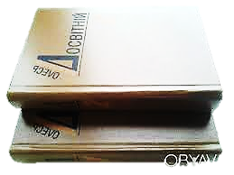

Бібліотека Глухівського національного педагогічного університету імені Олександра Довженка запрошує переглянути віртуальну вистаку
«Олесь Досвітній: розстріляне слово»

Slide 2

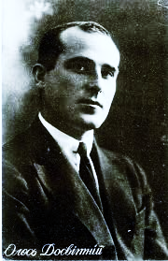


«…такої біографії, як Досвітній, не мав ніхто з письменників»
(Юрій Смолич)

Slide 3

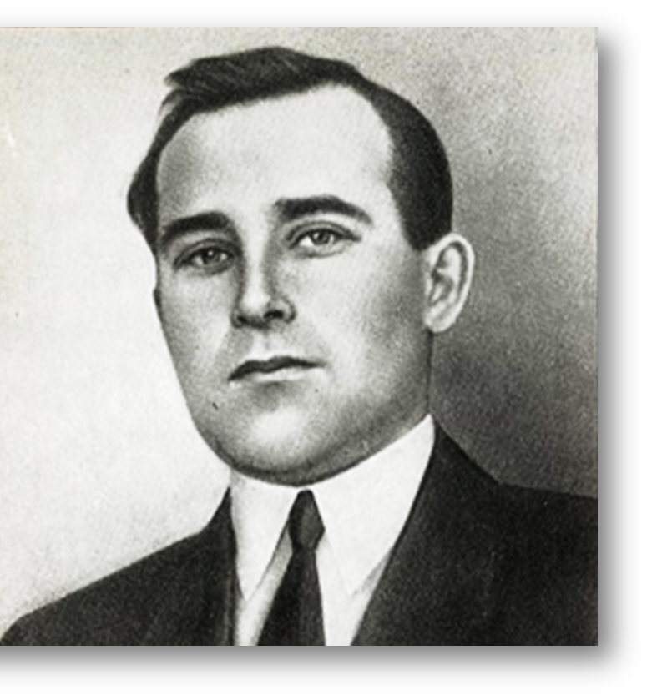
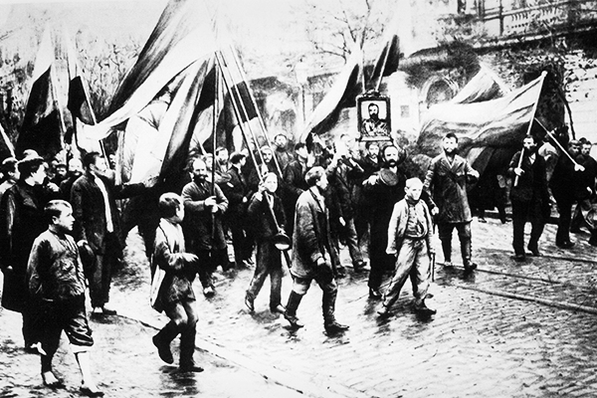
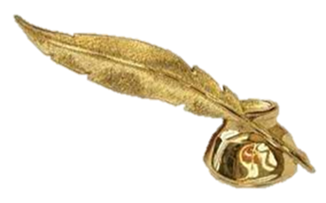
…Один iз заспівувачів української пожовтневої літератури та журналістики. Доля жорстоко обійшлася з цим талантом. Революція, якій був беззавітно відданий, зрадила свого обранця

Slide 4

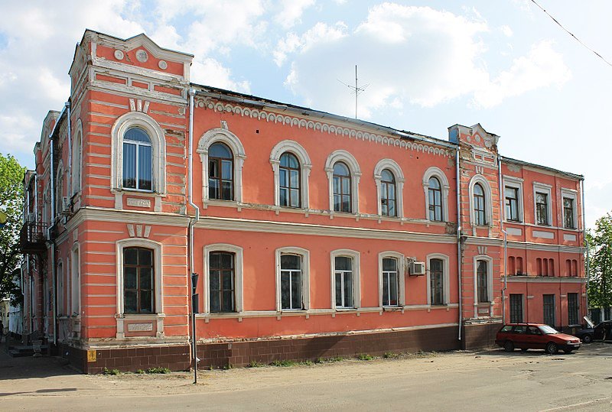
Олесь Досвітній (псевдонім Олександра Федоровича Скрипаля-Міщенка) народився 8-го листопада 1891-го року в містечку Вовча, на Харківщині.
Початкову чотирирічку закінчив екстерном за два роки і його взяли писарчуком до земської управи

Slide 5
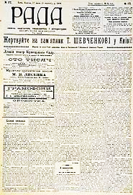




Творчі здібності юнак проявив дуже рано, тому його твори друкувалися в місцевих виданнях, а пізніше дописував для київської газети “Рада”

Slide 6
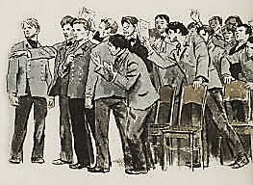
Вступив на фізико-математичний факультет Петербурзького університету. Захоплений революційними настроями, поширював нелегальну літературу, виголошував прореволюційні промови, за що й був виключений з навчального закладу

Slide 7
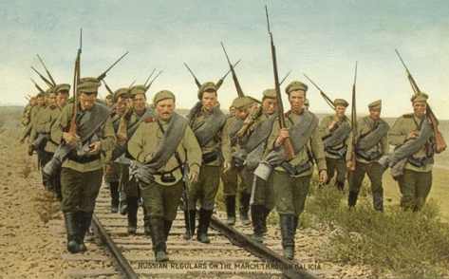

Під час першої світової війни мобілізований до царської армії. На фронті підбурював солдатів проти тодішньої влади, редагував солдатську газету, розповсюджував листівки. За це, військовий трибунал призначив Олександру найвищу міру покарання – розстріл

Slide 8
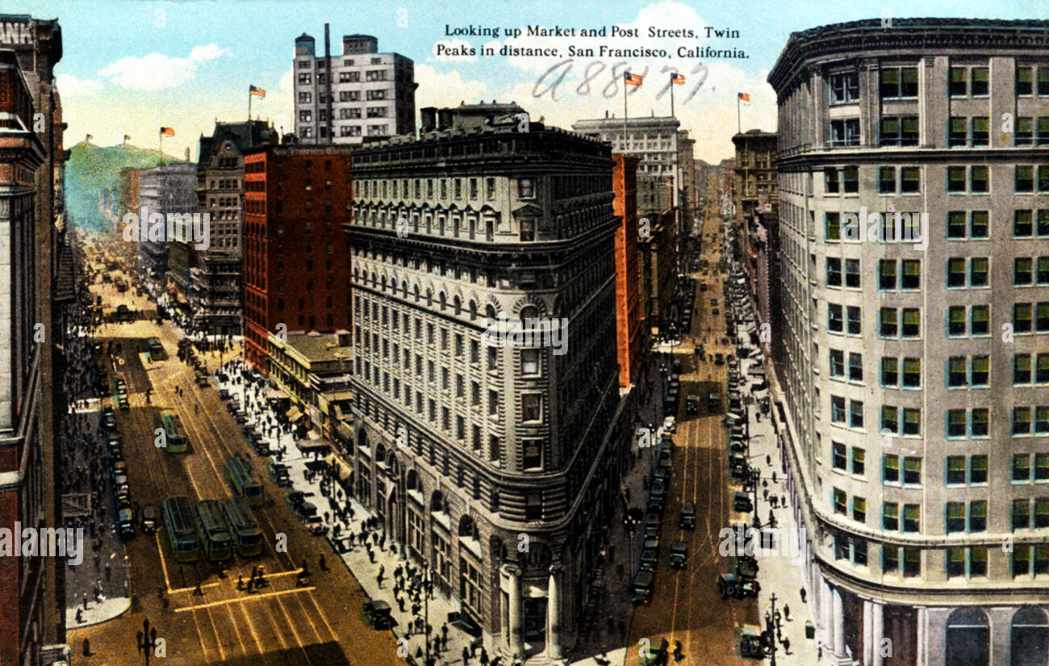
За порадою харківських друзів з революційного підпілля емігрував за кордон. Через Киргизію, Китай, Тихим океаном дістався до міста Сан-Франціско…
Після жовтневих переломних подій повернувся в Україну

Slide 9
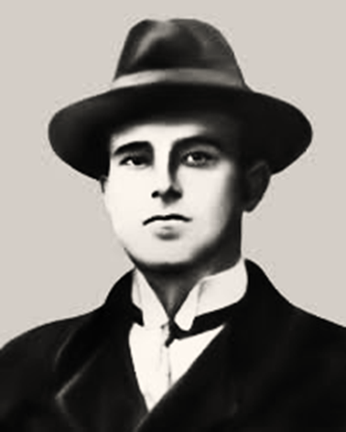

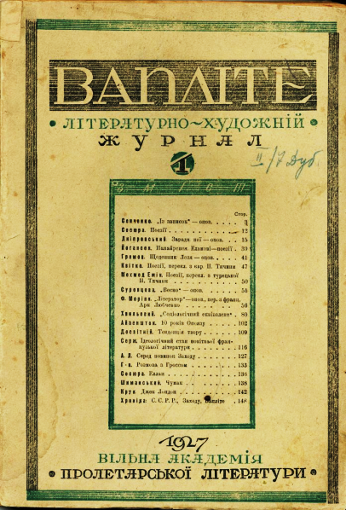

По поверненню друкував перші збірки, писав нові твори. Став членом організацій “Гарт” та ВАПЛІТЕ, згодом увійшов до Спілки радянських письменників

Slide 10
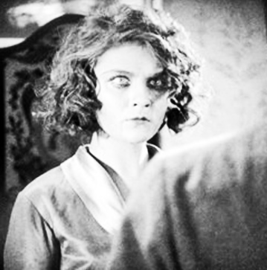

1924–1929 рр. був головним редактором Всеукраїнського фотокіноуправління, одним з організаторів Ялтинської та Одеської кінофабрик.
Автор сценарію фільму «Провокатор», режисер Віктор Турін, 1927 рік - за участю зірки німого кіно Анни Стен

Slide 11
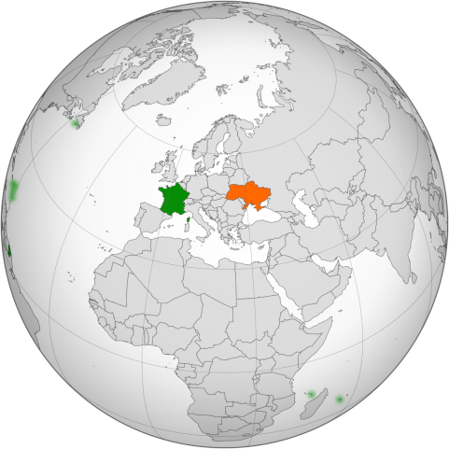
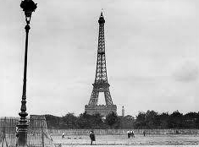
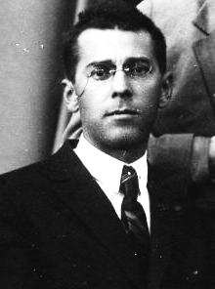
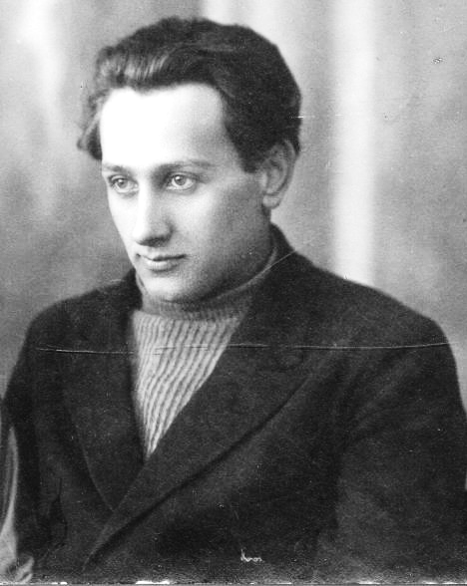
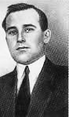
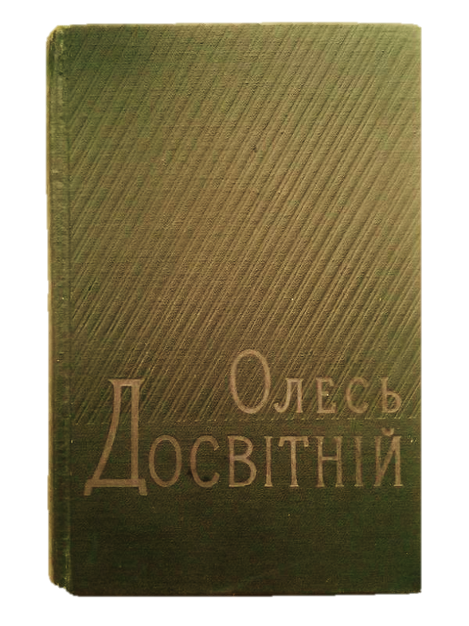

1925-го року Павло Тичина, Валер'ян Поліщук і Олесь Досвітній побували у відрядженні в Німеччині й Франції. Наслідком поїздки стали «Нотатки мандрівника» Досвітнього, які друкувалися в журналі «Червоний шлях»

Slide 12

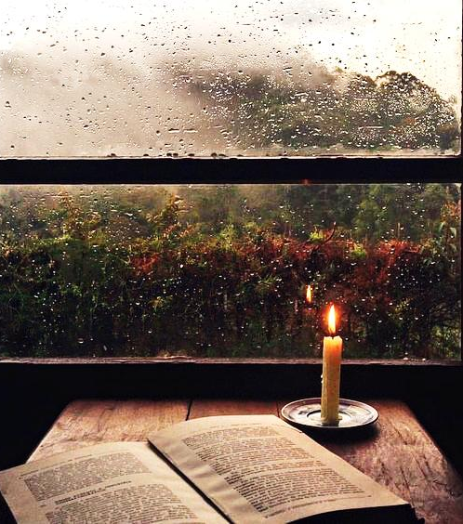

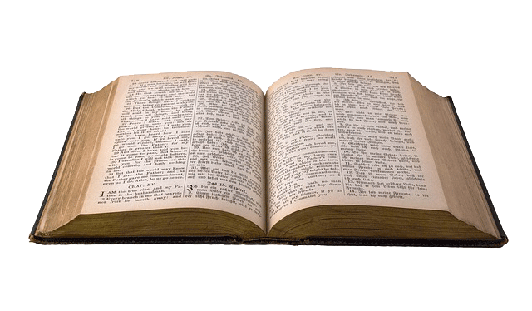
Юрій Смолич писав: «І письменником Олесь був таким же невгамовним, як і бійцем. Книга виходить за книгою: за якихось десять років літературної праці — п'ять романів, повісті й оповідання, публіцистика»

Slide 13

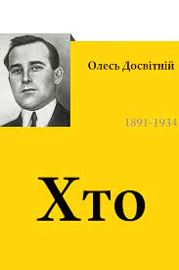






Збірки оповідань “Розкаяння”,
“Чия віра краща”, “Тюнгуй”,
повісті “Алай”, “Гюлле”, романи “Американці”, “Хто”, “Нас було троє”, “Кварцит”
перекладалися англійською, німецькою, російською та іншими мовами

Slide 14
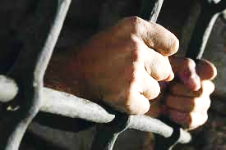
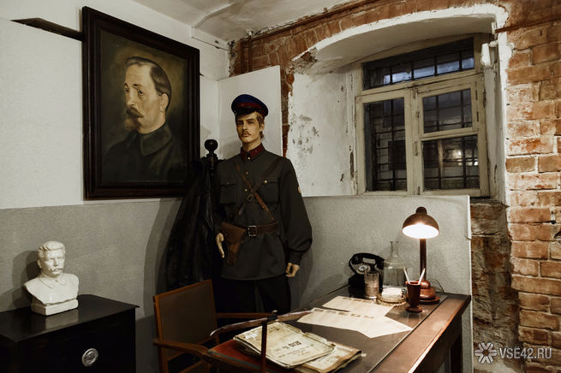
Така праця, обернулася для письменника гоніннями.
1933-го року Олеся заарештували, звинувативши в “приналежності до української контрреволюційної організації та спробах повалити Радянську владу”

Slide 15
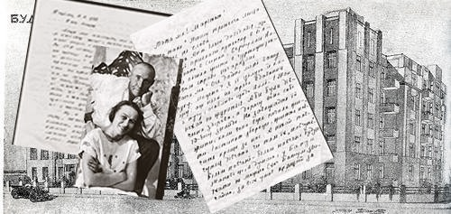
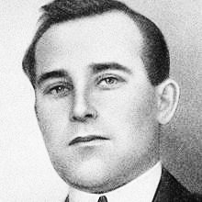
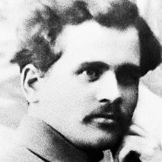

“Я пам’ятаю сонячний день, хвіртку двору будинку “Слова”, біля якої стояли Досвітній і Епік. Я чимось був дуже обурений, а вони лагідно мене заспокоювали, казали, що все добре, а над ними, молодими, стрункими і красивими, смерть із тьми вже замахнулася своєю гострою і безпощадною косою… А, може, й знали, бо за ними вже ходили її тіні”, – записав у спогадах Володимир Сосюра

Slide 16
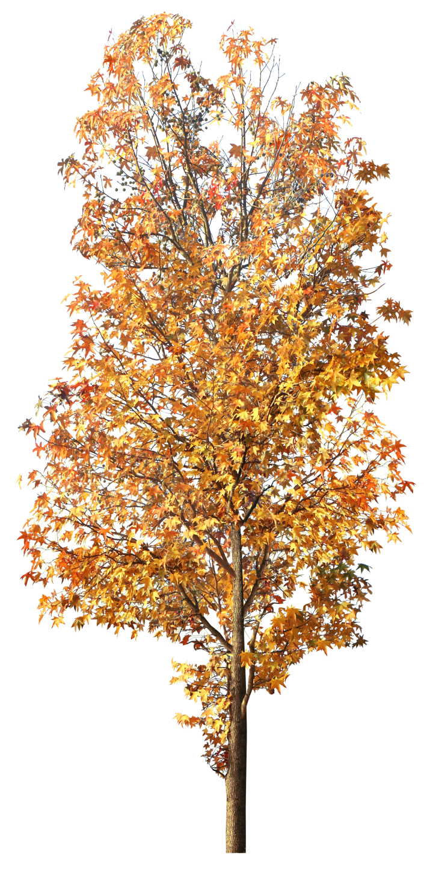
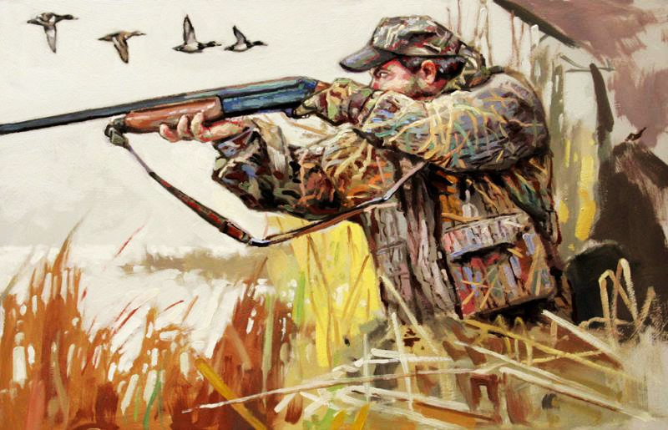
Куліш Володимир згадував: «Олесь Досвітній стрункий, з гострим носом, поголеною головою, товариський, веселої і щирої вдачі, добрий тато і пристрасний мисливець мав велику збірку рушниць, торбинок, патронташів…»
До справи Досвітнього долучили й обвинувачення щодо замаху на Постишева, бо в будинку знайшли зброю

Slide 17
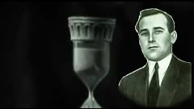
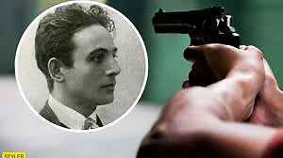
Дані про дату смерті письменника різні: квітень, 9 червня, 23липня, 23 грудня 1934 і навіть 21 листопада 1942 року.
Довідка Комітету Державної Безпеки УРСР засвідчує таке: «23-го лютого 1934 року на засіданні судової трійки … Досвітній О.Ф. засуджений до розстрілу…»

Slide 18

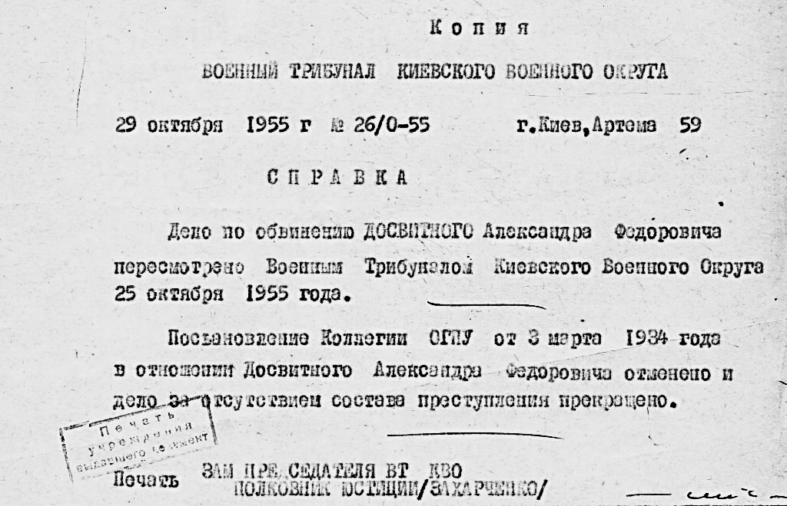
В жовтні 1955-го року військовий трибунал скасував постанову від 3-го березня 1934-го року і справу закрили через відсутність складу злочину, адже жодна з підозр не була доведена

Slide 19
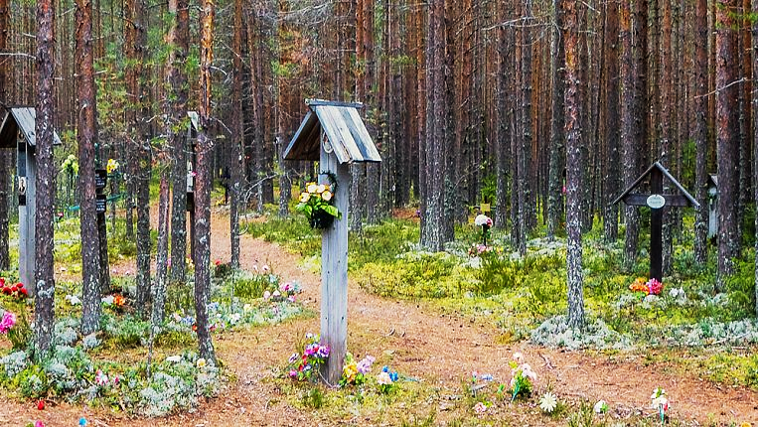
Олесю Досвітньому повер­нуто чесне ім’я, а читачеві — твори талановитого письменника. Все краще з доробку письменника витримало випробування часом

Slide 20
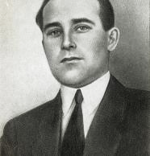
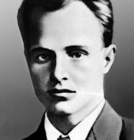
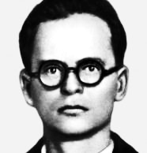
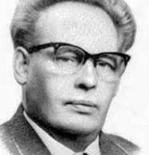
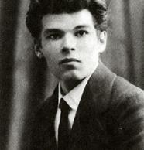
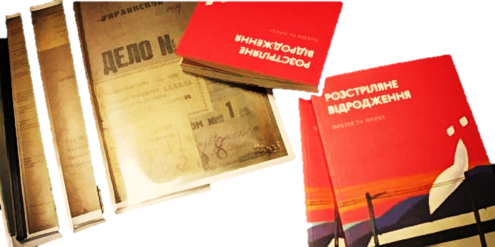
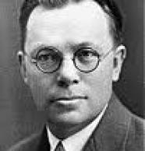
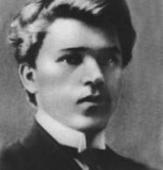
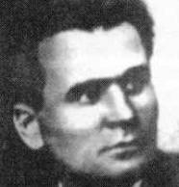
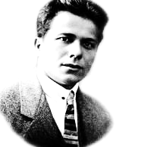
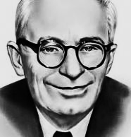
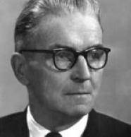
Особлива сторінка в історії української культури – доба Розстріляного відродження. Це творчість літературно-мистецького покоління 20-х – початку 30-х років 20-го сторіччя, яке було знищене сталінським режимом

Slide 21
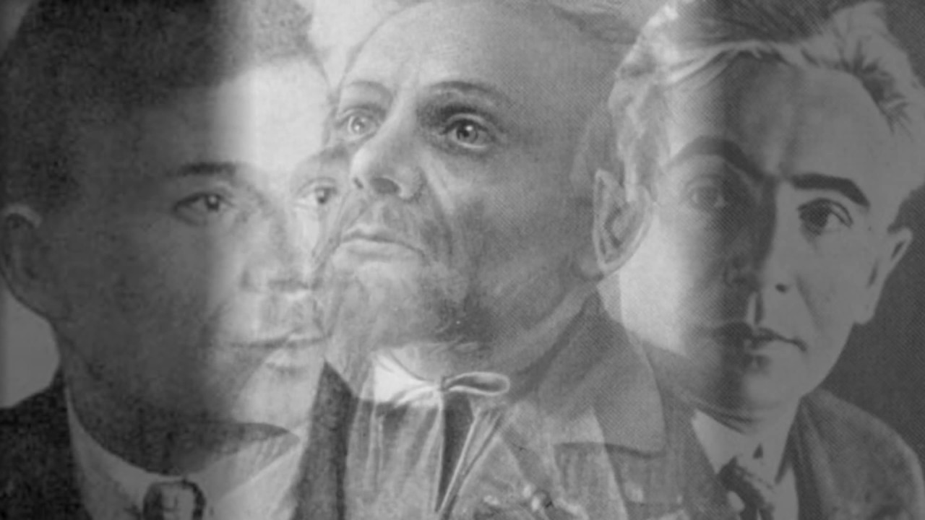
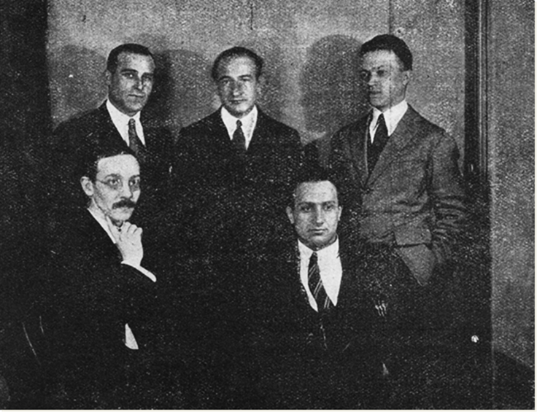
«Про них співаю я сьогодні
і про усіх, кого нема,
кого ковтнула смерті тьма...
Їх кров наповнила б безодні!..
Досвітній, Епік... Любі, любі,
Хоч в пісні воскресив би вас
і той страшний, безумний час!..
Так тяжко плачу і дивлюсь
я на розстріляне безсмертя,
як на дитя убите мати...»
Володимир Сосюра

Slide 22

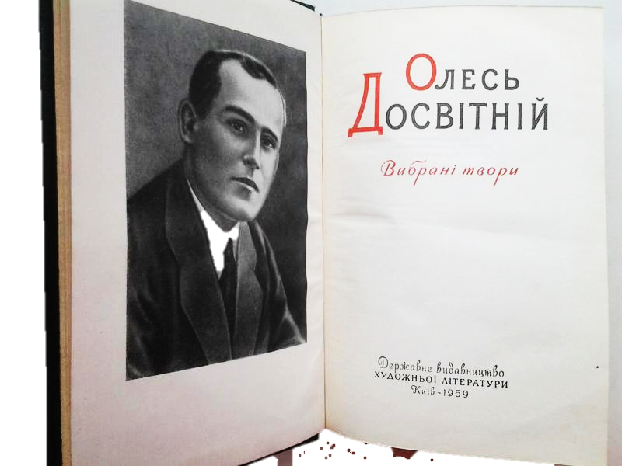
Інтернет ресурси:
www.google.com/search?q=розстріляне+відродження+це&rlz
esu.com.ua/search_articles.php?id=21097
www.google.com/search?q=досвітній+олесь&rlz
slovopys.kubg.edu.ua
secinfchounbk.blogspot.com
www.nbuv.gov.ua/node/4402
www.ukrlib.com.ua/bio/author.php?id=201
libruk.com.ua/dosvitnij-oles
histpol.narod.ru

Slide 23
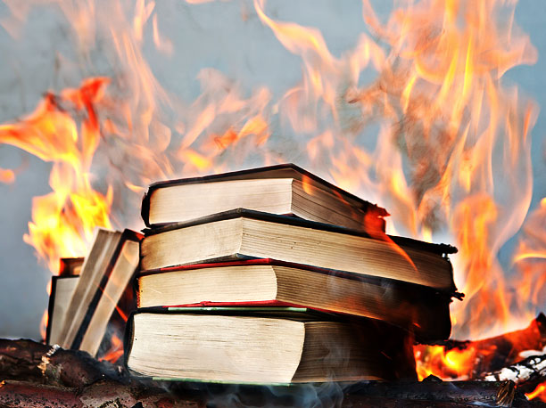
Дякуємо за увагу

